Slide 2
Nativos Digitales, Inmigrantes Digitales por Marc Prensky
Presentado por :
Profesora Yara Pineda

Slide 3
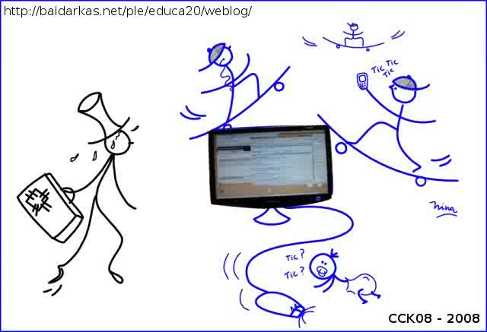
Nuestros estudiantes han cambiado radicalmente. Los estudiantes de hoy ya no son el tipo de personas que nuestro sistema educativo fue diseñado para formar

Slide 4
No han cambiado simplemente su argot, su ropa, sus adornos corporales o su estilo, como había ocurrido hasta ahora entre las distintas generaciones.
Los estudiantes de hoy, representan las primeras generaciones que han crecido con esta nueva tecnología. Han pasado toda su vida rodeados de, y usando, ordenadores, videojuegos, reproductores digitales de música, videocámaras, móviles, y todos los demás juguetes y herramientas de la era digital.

Slide 5
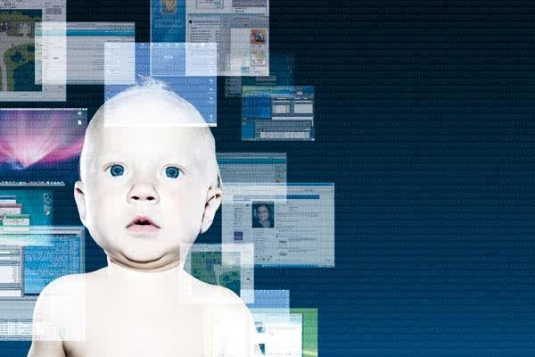
¿Cómo deberíamos llamar a estos “nuevos” estudiantes de hoy?
Algunos se refieren a ellos como la Generación-N [por Net] o Generación-D [por Digital]. Pero la designación más útil que he encontrado para ellos es Nativos Digitales. Nuestros estudiantes de hoy son todos “hablantes nativos” del lenguaje digital de los ordenadores, los videojuegos e internet.

Slide 6
¿En qué nos convierte esto a los demás?
Aquellos de nosotros que no nacimos en el mundo digital, pero que, en algún momento más avanzado de nuestras vidas quedamos fascinados y adoptamos muchos o la mayoría de los aspectos de la nueva tecnología somos, y siempre lo seremos en comparación con ellos, Inmigrantes Digitales.

Slide 7
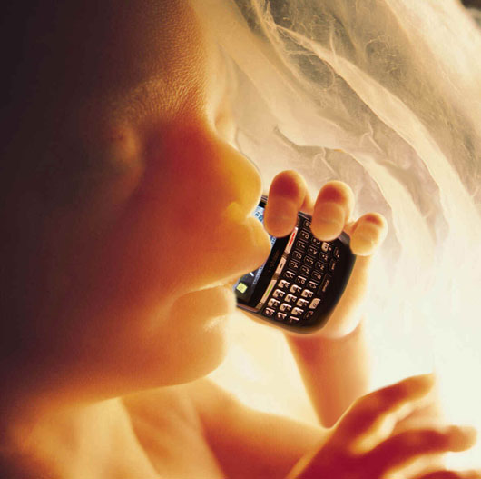
El mayor problema que enfrenta hoy la educación es :
Nuestros profesores Inmigrantes Digitales, que hablan una lengua anticuada (la de antes de la era digital), están luchando por enseñar a una población que habla un idioma completamente nuevo.

Slide 8
Los Inmigrantes Digitales
Asumen que los alumnos son los mismos que siempre han sido, y que los mismos métodos que funcionaron para los profesores cuando ellos eran estudiantes funcionarán ahora para los suyos
Suelen tener muy poco aprecio por estas nuevas habilidades que los Nativos han adquirido y perfeccionado a través de años de interacción y práctica.
No creen que sus estudiantes puedan aprender con éxito mientras ven la televisión o escuchan música, ya que ellos (los Inmigrantes) no pueden

Slide 9
Por lo tanto, si los educadores Inmigrantes Digitales realmente desean llegar a los Nativos Digitales -es decir, todos sus estudiantes- tendrán que cambiar.
Es hora de que dejen sus lamentaciones, y, como dice el lema de Nike propio de la generación de Nativos Digitales: “Just do it!”
“Ellos ganarán a largo plazo, y sus éxitos llegarán mucho antes si sus responsables les apoyan.”

Slide 10
